Slide 1

Modul Psyche, 21. – 23. Juni 2013
Beratung und Coaching
Dr. Christoph Negri, Fachpsychologe für Sportpsychologie
christoph.negri@zhaw.ch

Slide 2
Personenzentrierte Gesprächsführung
(nach Carl Rogers)
Wertschätzung
„Du interessierst mich als Person.“
=> die Person achten
Echtheit
„Ich begegne dir aufrichtig und echt.“
=> eigene Empfindungen überprüfen
Einfühlung (Empathie)
„Ich verstehe, warum du dich so verhältst.“
=> sich in andere Person einfühlen, ohne zu urteilen

Slide 3
Leitgedanken für effektives Gesprächsverhalten
Unterscheide die Sachebene von der Beziehungsebene
Höre zu und sichere ab, was du verstanden hast
Versetze dich in das Gegenüber
Beachte die nonverbalen Signale
Spreche Störungen an
Anstatt sich zu verteidigen bei Angriffen kann man auch neugierig reagieren
Spreche in der Ich-Form
Bringe zukunftsgerichtete Vorschläge anstatt vergangenheits-orientierte Kritik

Slide 4
Definition von Beratung
Beratung ist ein zwischenmenschlicher Prozess, in welchem eine Person einer anderen Person hilft, die eigenen Fähigkeiten anzuwenden, um:
das eigene Problem zu beschreiben und zu analysieren,
alternative Verhaltensweisen zu entwickeln,
sich zu entscheiden,
aktiv die Lösung anzugehen.

Slide 5
Eine professionelle Beratung ist gekennzeichnet durch…
eine Arbeitsbeziehung
eine konkrete Frage- bzw. Problemstellung
Arbeit nach strukturierendem Modell
Unterscheidung der Rollen nach
Beratungssystem
Klientensystem
das Setting
ein Honorar

Slide 6
Prozessberatung - Fachberatung
Prozessberatung | Fachberatung
Berater/in | Experte/Expertin
„Du hilfst mir, so dass ich das Problem definieren und Lösungen erarbeiten kann.“ | „Ich sage dir, welches Problem ich habe und du lieferst mir die Lösung.“
Hilfestellungen für die Entscheidungen geben | Entscheidungen für andere treffen
Nicht direktiv, niedrigerer Grad an Einfluss | Direktiv, höherer Grad an Einfluss
Höhere Nachhaltigkeit in der Lösung | Niedrigere Nachhaltigkeit in der Lösung interpersoneller Probleme
6

Slide 7
Rolle und Aufgaben der Prozessberatung
Das Klientensystem hat ein Anliegen, hat das Problem und behält es während des ganzen Beratungsprozesses bei sich.
Das Klientensystem trägt die Lösung in sich.
Das Beratungssystem bewahrt die Aussenperspektive und tritt jedoch in Kontakt mit dem Klientensystem (ohne Teil des Problems zu werden):
  ins Gespräch kommen
  die Betroffenen dort abholen, wo sie in ihrer gegenwärtigen Lage mit ihren Stärken und Schwächen sind
  dem Menschen helfen, eigene Muster zu erkennen
  Hilfe zur Problemdefinition
  Hilfe zur Entwicklung von Zielvorstellungen
  und Lösungsalternativen

Slide 8
Rolle und Aufgaben der Prozessberatung
Beraten heisst nicht therapieren
Berater/innen sind keine Richter/innen
Beraten heisst „Hilfe zur Selbsthilfe“

Slide 9
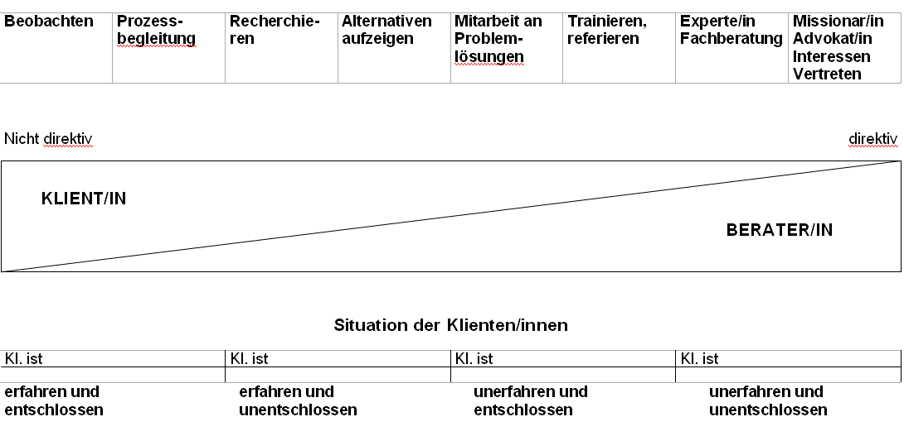
Berater – Rollen (nach Lippit)

Slide 10
Problemorientierung vs.
Lösungsorientierung
Problemfokus | Lösungsfokus
Präzise Beschreibung & Analyse des Problems Suchen von Massnahmen, die das Problem beheben Chance: wichtige Details erkennen Risiko: Problemtrance | Ausführliche Darstellung des Zielzustandes Suche nach Möglichkeiten, das Ziel zu erreichen Chance: aktivieren von Ressourcen & Motivation Risiko: Lösungsverliebtheit
Nach Steve de Shazer & Insoo Kim Berg

Slide 11



Problemorientierung vs.
Lösungsorientierung

Slide 12
Die vier Phasen im Beratungsgespräch
Kontakt finden und Orientierung schaffen
Situation und Ziele herausarbeiten
Lösungen entwickeln
Transfer sichern
Nach Fischer-Epe, Maren (2003). Coaching:
Miteinander Ziele erreichen. Reinbeck: Rowohlt

Slide 13
1. Kontakt finden & Orientierung schaffen
„Wir sind Partner/innen unter klaren und fairen
Bedingungen.“
Kontakt finden, Joining
Sicherheit und Orientierung schaffen
Vertraulichkeit
Aufträge, Rollen und Rahmenbedingungen klären
Beratungssetting und -methoden klären
Einverständnis überprüfen

Slide 14
2. Situation und Ziele herausarbeiten
„Worum soll es genau gehen?
Was wollen Sie erreichen?“
Situation und Anliegen verstehen
Sortieren und priorisieren
Analyse des Kontextes, der bisherigen Lösungs-versuche und Vorstellungen des Ideal-Zustandes
Ausnahmesituationen
Ziele formulieren
Kontrakt finden

Slide 15
3. Lösungen entwickeln
„Was brauchen Sie für die Erreichung der Ziele?“
Ressourcen nutzen
Erfahrungen und Fähigkeiten einbeziehen
Ressourcen des Umfeldes einbeziehen
Lösungsideen entwickeln und sammeln (möglichst viele Ideen sammeln!)
Lösungsoptionen durchspielen, „probehandeln“
Lösungsoptionen bewerten

Slide 16
4. Transfer sichern
„Wie sichern Sie die Umsetzung?“
Zusammenfassen und Fazit ziehen
Umsetzung und Konkretisierung
Evaluierung:
Vergleich Ausgangslage – Zielsetzung – Ergebnisse
Zusammenarbeit abschliessen

Slide 17
Basistechniken in der Gesprächsführung
Aufmerksam zu hören:
  Aktiv zuhören und dies verbal oder nonverbal zeigen:
  „aha, verstehe,…“ – Kopfnicken, …
Nachfragen:
  Es geht nicht um ausfragen. Das Nachfragen hat zum Ziel, dem Gegenüber neue Einsichten zu verhelfen
  „Was verstehen Sie unter …?“ „Was geht jetzt in Ihnen vor?“
Gezielt Fragen stellen:
  Fragen nach Ressourcen, Lösungen
  Offene (W-Fragen) und geschlossene Fragen
  Wunderfrage
  Skalafragen
  Zirkuläre Fragen

Slide 18
Basistechniken in der Gesprächsführung
Gesprächsinhalte paraphrasieren:
  Das Gehörte sinngemäss zusammenfassen
  „Ich möchte einmal sagen, was ich bis jetzt verstanden habe.“
Spiegeln:
  Gesagtes zusammenfassen und emotionalen Inhalt spiegeln
  Gefühle und Bedürfnisse äussern und bewusst machen
  „Sie sind jetzt enttäuscht.“ „Das macht Sie ärgerlich.“
Doppeln:
  Sich in die andere Person einfühlen und an ihrer Stelle aussprechen, was sie denkt, fühlt oder will
  Auf die Richtigkeit überprüfen

Slide 19
Basistechniken in der Gesprächsführung
Zum Perspektivenwechsel anregen:
  Perspektive der anderen Seite einnehmen: Sichtweise, Gefühl, Wunsch, Befürchtung, Bedürfnis der anderen Person wahrnehmen
  „Was glauben Sie, was befürchtet die andere Person?“
„Refraimen“:
  Umdeuten, einen anderen Rahmen geben
  Andere Formulierung anbieten
  „Könnte man das auch so nennen…?“
Zu Ich-Botschaften anregen:
  Sagen, was ich wahrnehme und was es in mir bewirkt

Slide 20
Basistechniken in der Gesprächsführung
Auf die Ebene der konkreten Erfahrung wechseln:
  Bei allgemeinen Aussagen nach dem Konkreten fragen
  „Können Sie ein Beispiel machen?“
  „Wen meinen Sie mit ‚man‘?“
Botschaft des Körpers ermitteln:
  Auf nonverbale Zeichen achten
  Auf Inkongruenz in der Kommunikation hinweisen
  „Wenn Ihr Seufzer sprechen könnte, was würde er jetzt sagen?“
  „Sie lachen jetzt. Ist Ihnen wirklich zum Lachen zumute?“

Slide 21
Hilfreiche Fragen und Interventionen
Gesprächseinstieg | Worum geht es? Was wollen Sie besprechen? Was kann ich konkret tun? Was wäre ein gutes Ergebnis
Ziele und Ressourcen erkunden | Was möchten Sie erreichen? Wie wäre es besser? Was hat sich bisher bewährt?
Visionen und Lösungen entwickeln | Wunderfrage. Skalafragen. Was wäre ein erster Schritt in die Richtung?
Transfer sichern | Was machen Sie wann, wie, wo, mit welcher Unterstützung?
Reflexion und Auswertung | Fragen, die bedeutsam und hilfreich waren. Förderliches und Hinderliches?

Slide 22
Förderliche und hinderliche Aspekte im Beratungsgespräch
Förderlich
Strukturieren
Zuhören
Offene Fragen stellen
Visualisieren
Sensibilisiert sein auf Nonverbales und Gefühle
Sitzhaltung: zugewandt
Metaebene
Fragen nach Umfeld
Grundhaltung nach Carl Rogers
Basistechniken für Gesprächsführung (siehe oben)
Hinderlich
Unterstellungen
Provokationen
Unbemerkte Identifikation mit einem Problemteil
Lösungsvorschläge bringen
Kritik
Suggestivfragen
Konzeptlosigkeit
Solidarisierung
Sympathiefalle

Slide 23
Formen von Beratung
Intervision / Kollegiale Beratung / Erfa-Lernen
Supervision
Coaching
Teamentwicklung
Mediation
Moderation
Berufs- & Laufbahnberatung
Praxisberatung
Bildungsberatung

Slide 24
Typische Fragestellungen
Fragen zu mentalen Aspekten
Expertenwissen (Technik, Taktik,….)
Fragen zum Umgang mit Trainern, Eltern, usw.
Fragen zur Förderung des individuellen Entwicklungsprozesses
Fragen zur Karriereplanung
Fragen zum Umgang mit Verletzungen
Fragen zu gruppendynamischen Aspekten
Fragen zum direkten Umfeld (Eltern, Schule, Lehre,….)

Slide 25
Zu beachten bei der Beratung
Unterscheidung zwischen Prozess- und Expertenberatung beachten
Mentaltrainer/innen werden zunehmend zu Beratenden und Begleitenden von Entwicklungsprozessen
Beachtung möglicher Rollenkonfusion zwischen Mentaltrainer/in, Coach und bewertender Funktion (z. Bsp. Selektion)
Raum zur Bearbeitung schwieriger Themen ist wichtig
Umgang mit „Geheimanliegen“
Eigene Offenheit für Entwicklung
Klarheit der Auftraggeber-Situation
Strukturen und Machtverhältnisse beachten (z. Bsp. In Verbänden und Vereinen

Slide 26
Literatur zu Beratung
König, Eckhard Systemisches Coaching
Volmer, Gerda (Beltz Verlag 2003)
Fischer-Epe, Maren Coaching: miteinander Ziele erreichen
(Rowohlt Taschenbuch Verlag 2004)
Fischer-Epe, Maren Stark im Beruf – erfolgreich im Leben
Epe, Claus (Rowohlt Taschenbuch Verlag 2004)
Königswieser, Roswita Systemische Intervention
Exner, Alexander (Klett-Cotta 2000)
Lippmann, Eric Intervision (Springer Verlag 2004)
Looss, Wolfgang Unter vier Augen (Verlag moderne Industrie 2002)
Radatz, Sonja Beratung ohne Ratschlag
(Verlag Systemisches Management 2000)
Schmidt, Eva Renate Beraten mit Kontakt
Berg, Hans Georg (Burckhardthaus-Laetare Verlag 2000)
Schulz von Thun, Friedemann Miteinander Reden
Ruppel, Johannes (Rowohlt Taschenbuch Verlag 2004)
Stratmann, Roswita

Slide 27
Literatur zu Beratung
König, Eckhard Systemisches Coaching
Volmer, Gerda (Beltz Verlag 2003)
Lippmann, Eric Coaching
(2. Auflage, Springer 2009)
Thomann, Geri Ausbildung der Ausbildenden
(hep Verlag 2008)
Meier-Gantenbein, Karl F. Handbuch Bildung, Training und Beratung
Späth, Thomas (Beltz Verlag 2006)
Rohs, Matthias Lernberatung
Käpplinger, Bernd (Hrsg.) (Waxmann Verlag 2004)
Schräder-Naef, Regula Weiterbildung in der CH
(Ott-Verlag 2008)

